Slide 1


Тест по информационни технологии
http://schoolacademy.telerik.com
Подготовка за ИТ олимпиадата
Веселин Димитров
Student
НОИТ – ИТ тест
Telerik School Academy
academy.telerik.com

Slide 2
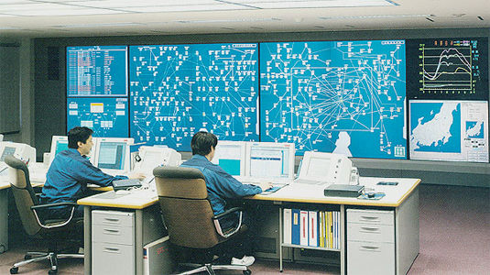
Информационни системи
ERP, CRM, BI, BPM, FMIS, CAD/CAM, CMS, софтуерни архитектури

Slide 3
Въпрос
Кой от изброените софтуерни продукти НЕ Е представител на BPM системите?
Bussiness First
Automate BPM
Teamworks
Ingenuus
EnterpriseOne Small Bussiness

Slide 4
Отговор
EnterpriseOne Small Bussiness
Система за управление на бизнеса(ERP)
Не е BPM система
Предназначен за малки и средни фирми от всички браншове
Информация:
http://en.wikipedia.org/wiki/Enterprise_resource_planning

Slide 5
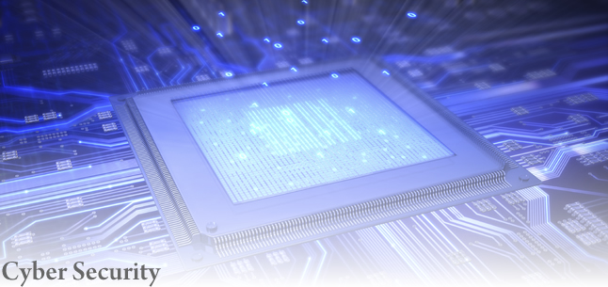
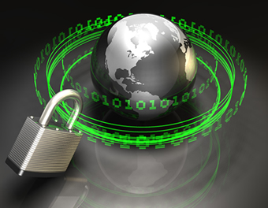
Сигурност и защита на информацията
Симетрични и асиметрични кодиращи алгоритми, криптографско хеширане, електронен подпис, цифрови сертификати

Slide 6
Въпрос
Кое от следните не е вярно за електронния подпис?
Използва симетрична криптография
Криптографският му алгоритъм е по-сигурен от тези, използващи хеш-функция
Представлява математическа функция
Използва асиметрична криптография

Slide 7
Отговор
Електронен подпис
реквизит на ел. документ, предназначен за защитата му от фалшификация
криптографски подпис или математическа функция, получена в резултат на криптографска обработка на информацията
Използва се асиметрична криптография с двойка ключове - частен и публичен
Информация:
http://bg.wikipedia.org/wiki/Електронен подпис

Slide 8

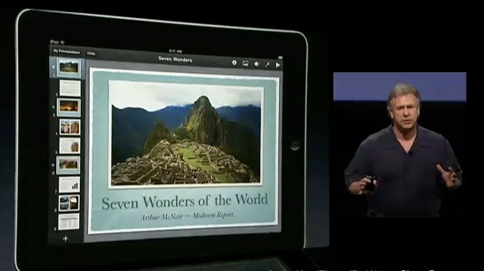


Презентационни системи
Софтуер за презентации, изготвяне на презентации, слайдове, ефекти, бележки, цветове, изображения, звук, видео

Slide 9
Въпрос
Кое от следните не е система за изработка на презентации?
Paint.NET
Microsoft PowerPoint
OpenOffice Impress
Prezi

Slide 10
Отговор
Paint.NET
Програма за обработка на графични формати
Комфортна и лесна за употреба алтернатива на Microsoft Paint
Не може да изготвя презентации
Информация:
http://www.getpaint.net/

Slide 11
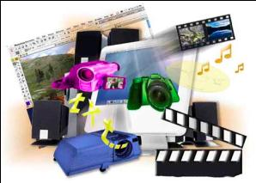
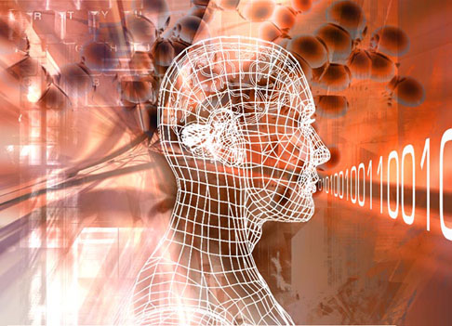
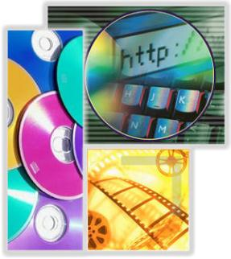
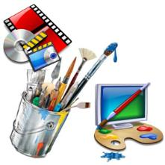
Мултимедия
Софтуер за създаване / обработка на мултимедия: звук, видео, файлови формати

Slide 12
Въпрос
Колко GB е първият UltraHD (4K) филм на пазара?
4оGB
80GB
256GB
120GB
4.7GB

Slide 13
Отговор
TimeScapes: The Movie
TimeScapes e записан в 4К резолюция (4096x2304)
Първият филм в света, който се продава с 4K резолюция
Информация:
http://www.timescapes.org/4k/about_the_movie

Slide 14
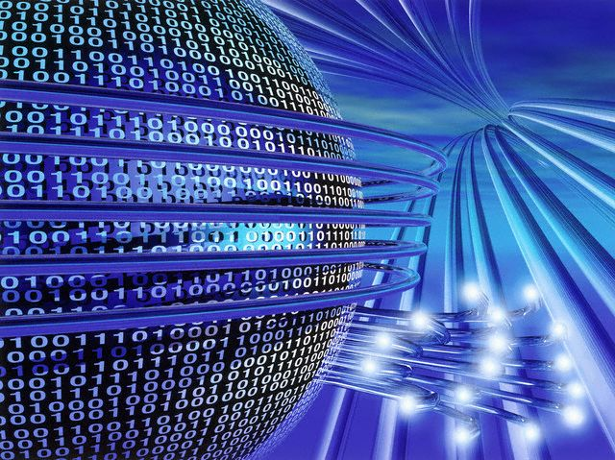
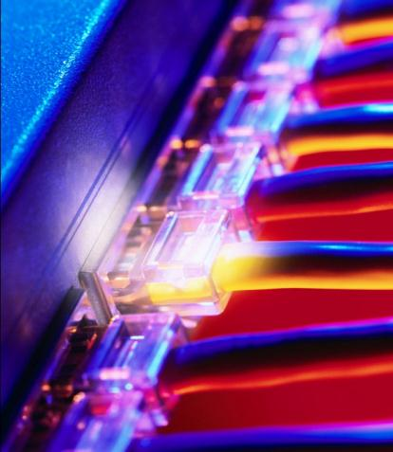
Компютърни мрежи
OSI модел, мрежови модели, протоколи, стандарти, хардуерно оборудване

Slide 15
Въпрос
Кой от следните протоколи не е от Транспортния слой на OSI модела?
TCP
UDP
SCTP
DCCP
IP

Slide 16
Отговор
Internet Protocol e протокол за комуникация, който стои в основата на Интернет
Спада към Мрожовия слой на OSI модела
позволява адресация на информацията, която се изпраща по мрежата
Когато се изпраща информация през мрежата, тя се разделя на малки пакети, наречени IP пакети
Информация:
http://bg.wikipedia.org/wiki/IP

